Slide 1
Școli prospere – o abordare sistemică, la nivelul întregii școli a sănătății mintale și a stării de bine
Durata proiectului: 36 luni (Mar 2025 - Feb 2028)
Nr. proiectului: 101196057
Apelul: ERASMUS-EDU-2024-POL-EXP

Slide 2
PL 3: Formare și consolidarea capacităților (D3.1)
Curs de Master Trainer - Ziua 1

Slide 3
Fundamentele stării de bine holistice și ale Psihologiei Pozitive
Introducere
Ziua 1: Prezentare generală
Obiectivul principal este de a ajuta profesorii să construiască o înțelegere comună și practică a stării de bine în școli. Aceștia definesc ce înseamnă starea de bine, examinează cum se manifestă aceasta în viața școlară de zi cu zi și identifică ce funcționează în prezent și ce necesită îmbunătățiri.
Defalcarea unităților:
Unitatea 1.1 (Definește): Construiți o înțelegere comună a stării de bine școlare. Participanții definesc starea de bine, identifică provocările din școala lor și notează punctele forte și lacunele actuale.
Unitatea 1.2 (Explorează): Învațați elementele de bază ale Psihologiei Pozitive cu PERMA. Participanții conectează PERMA la rutine reale și văd cum micile acțiuni zilnice susțin funcționarea emoțională, socială și academică.
Unitatea 1.3 (Aplică): Identificați soluții rapide care îmbunătățesc starea de bine în sălile de clasă și cultura personalului. Participanții aleg o acțiune pe care o pot începe săptămâna viitoare și convin asupra cine ce va face.

Slide 4


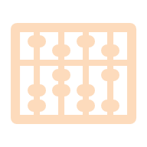
Unitatea 1.2 – Introducere în modelul PERMA
Obiectivele învățării
La sfârșitul acestei unități, participanții vor fi capabili să:
• Numească și explice cele cinci elemente ale modelului PERMA.
• Selecteze trei strategii care se potrivesc contextului și nevoilor școlii lor.
• Elaboreze o mică acțiune, care să includă cronologia și o persoană responsabilă.

Slide 5

Unitatea 1.2 – Introducere în modelul PERMA
Gândiți-vă la o zi de școală reală, care a fost un succes. Nu doar teorie. O zi în care ați plecat acasă simțindu-vă satisfăcut și mândru.
Ce a făcut ca acea zi să fie bună?
• V-ați simțit calm și concentrat
• Elevii au fost implicați în învățare
• Colaborarea cu elevii sau colegii a funcționat fără probleme
• Ați observat progres sau impact
👉 Împărtășiți un scurt exemplu.
De ce începem aici: Starea de bine nu este o sarcină suplimentară. Ea trăiește în experiențele zilnice din cadrul școlii.

Slide 6
Unitatea 1.2 – Introducere în modelul PERMA
Conectarea răspunsurilor dvs. la PERMA
Vom plasa fiecare exemplu sub un element PERMA:
Exemplele voastre arată ce face ca o zi de școală să fie semnificativă. Vom colecta acum trei răspunsuri din grup.
Împărtășiți un scurt exemplu care v-a făcut ziua de școală frumoasă.
Obiectivul acestei activități:
Să dovedim că multe momente pozitive care au loc deja în școala voastră fac parte din modelul PERMA.
Element PERMA | Ce ar putea reflecta exemplul dvs.
Emoții pozitive | A vă simți calm, susținut, încurajat
Implicare | Elevii sunt complet concentrați și absorbiți de învățare
Relații | Încredere, colaborare, interacțiuni pozitive
Sens, însemnătate | Sentimentul că ziua a avut un scop și un impact
Realizare | Progres, succes, finalizarea unei sarcini sau a unui obiectiv

Slide 7
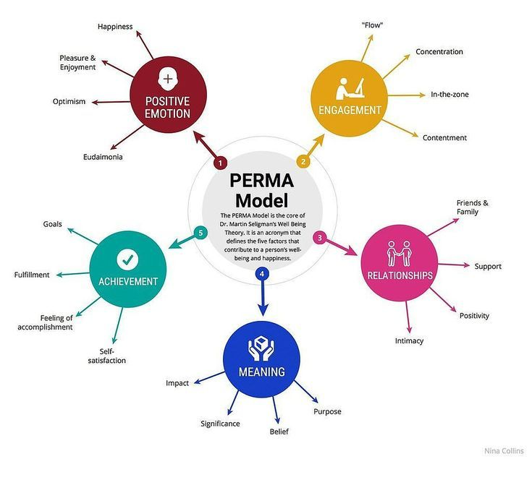
Unitatea 1.2 – Introducere în modelul PERMA
Prezentare generală PERMA
Prezentare generală PERMA
PERMA este un model științific care explică ce îi ajută pe oameni să funcționeze și să se simtă bine.
PERMA înseamnă:
• Emoții pozitive
• Implicare
• Relații
• Sens/Însemnătate
• Realizare
Cum folosim PERMA în școli
• Când aceste elemente sunt prezente, elevii învață mai bine
• Profesorii experimentează mai puțin stres și au un scop mai înalt
• Climatul școlar se îmbunătățește prin rutine zilnice și practici consecvente
Veți învăța cum să identificați PERMA în școala dumneavoastră și cum să îl încorporați în rutina zilnică.

Slide 8
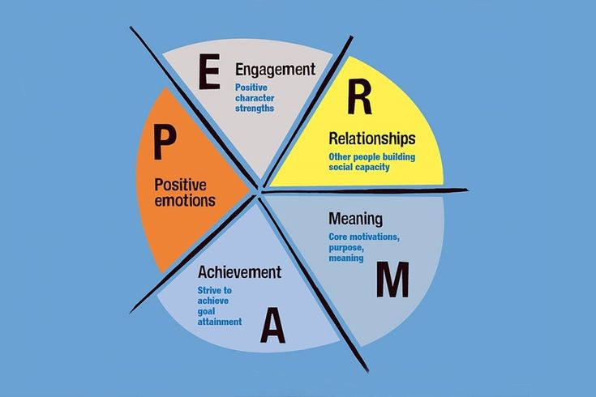
Unitatea 1.2 – Introducere în modelul PERMA
Emoții pozitive (P)
Ce înseamnă acest lucru în școli
• Elevii și personalul se bucură de calm, încurajare și momente de bucurie
• Mediul reduce presiunea și susține reglarea emoțională
Cum arată acest lucru în practică
• Profesorii îi întâmpină pe elevi la ușă
• O scurtă rutină de recunoștință la sfârșitul zilei
• Tranziție calmă între activități (cronometru, muzică liniștită, respirație)
Rezultat în viața școlară
• Elevii sunt mai pregătiți să învețe
• Profesorii gestionează momentele dificile cu mai multă răbdare

Slide 9
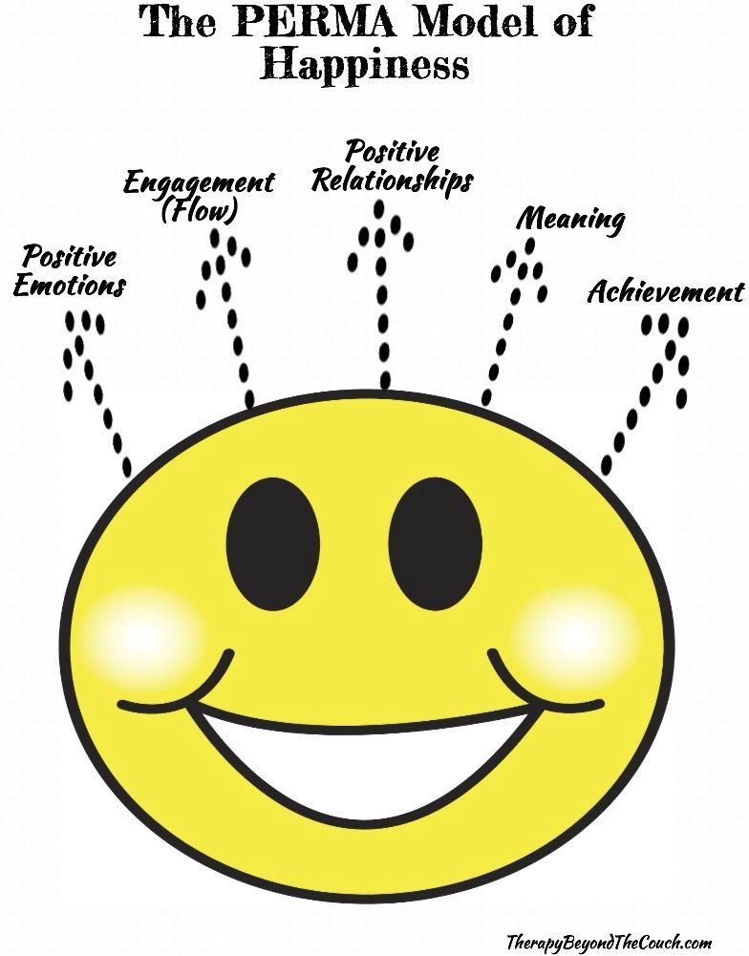
Unitatea 1.2 – Introducere în modelul PERMA
Implicare/Angajament (E)
Ce înseamnă acest lucru în școli
• Elevii participă activ și rămân concentrați
• Sarcinile se potrivesc cu abilitățile și includ opțiuni de alegere
Cum arată acest lucru în practică
• Tablă de alegere cu opțiuni de învățare
• Proiect practic sau activitate de cercetare
• Blocuri de lucru clare cu o agendă vizuală
Rezultat în viața școlară
• Mai puține distrageri și comportamente în afara sarcinilor
• Participare mai mare din partea elevilor care de obicei sunt tăcuți

Slide 10
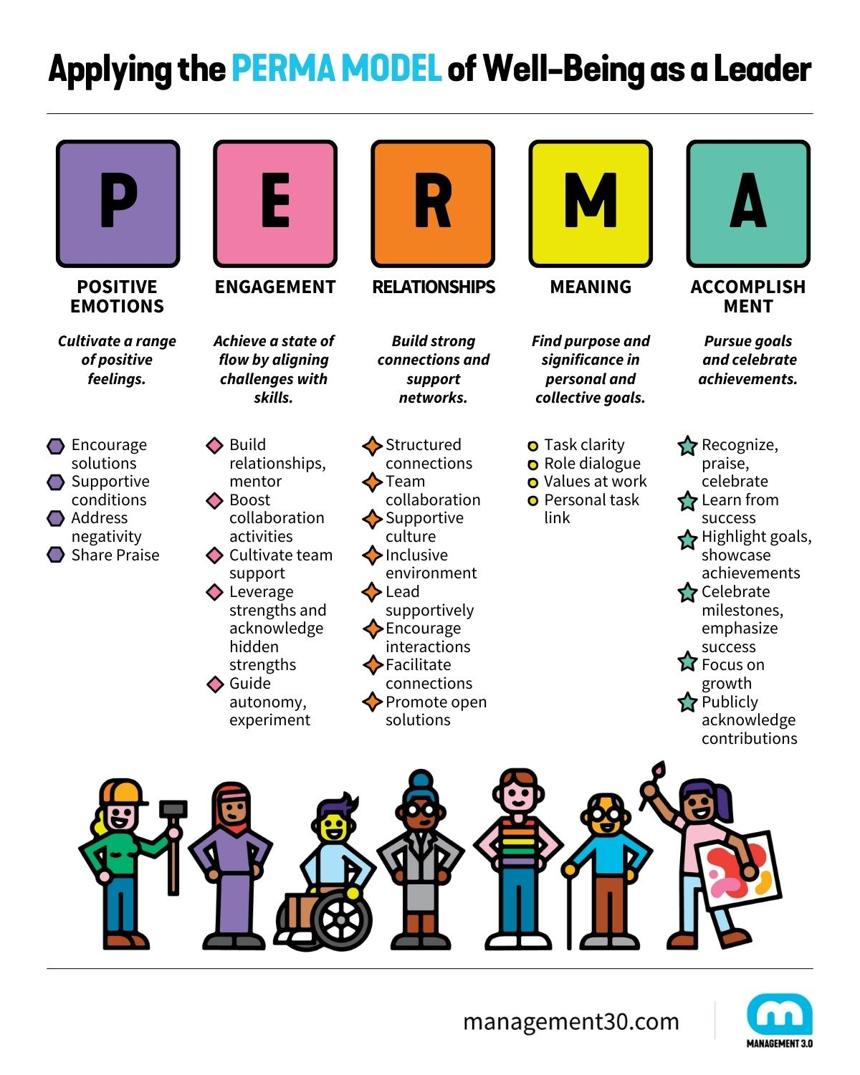
Unitatea 1.2 – Introducere în modelul PERMA
Relații (R)
Ce înseamnă acest lucru în școli
• Elevii și personalul se simt acceptați, sprijiniți și văzuți
• Interacțiunile sunt respectuoase și previzibile
Cum arată acest lucru în practică
• Verificări matinale în clasă
• Sistem de perechi sau sprijin reciproc
• Profesorii folosesc nume, invită la opinie și apreciază efortul
Rezultat în viața școlară
• Comportament mai bun și mai puține conflicte
• O mai mare încredere între profesori și elevi

Slide 11
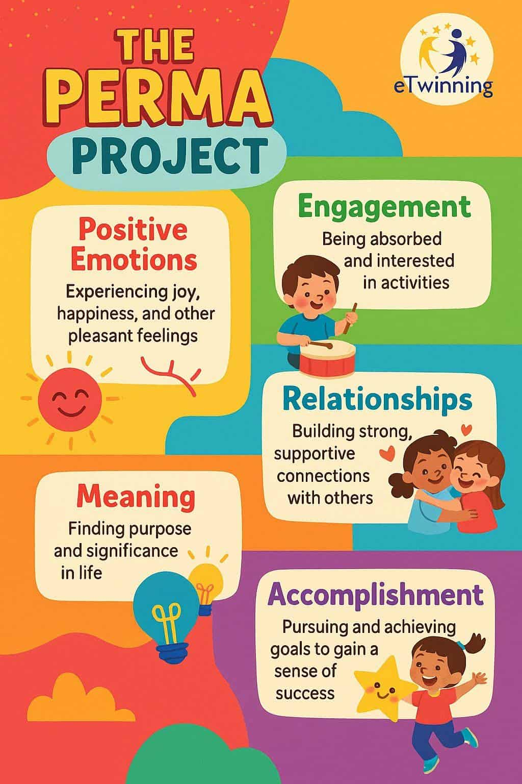
Unitatea 1.2 – Introducere în modelul PERMA
Sens/Însemnătate (M)
Ce înseamnă acest lucru în școli
• Elevii înțeleg scopul din spatele activității
• Profesorii comunică „de ce”, nu doar „ce”
Cum arată acest lucru în practică
• Începeți lecția cu o singură propoziție: „De ce contează acest lucru”
• Proiecte școlare legate de probleme reale (echipa ecologică, consiliul elevilor)
• Elevii ajută la planificarea sau prezentarea rezultatelor învățării
Rezultat în viața școlară
• Motivație și angajament mai mari
• Împotrivire redusă la sarcini dificile

Slide 12
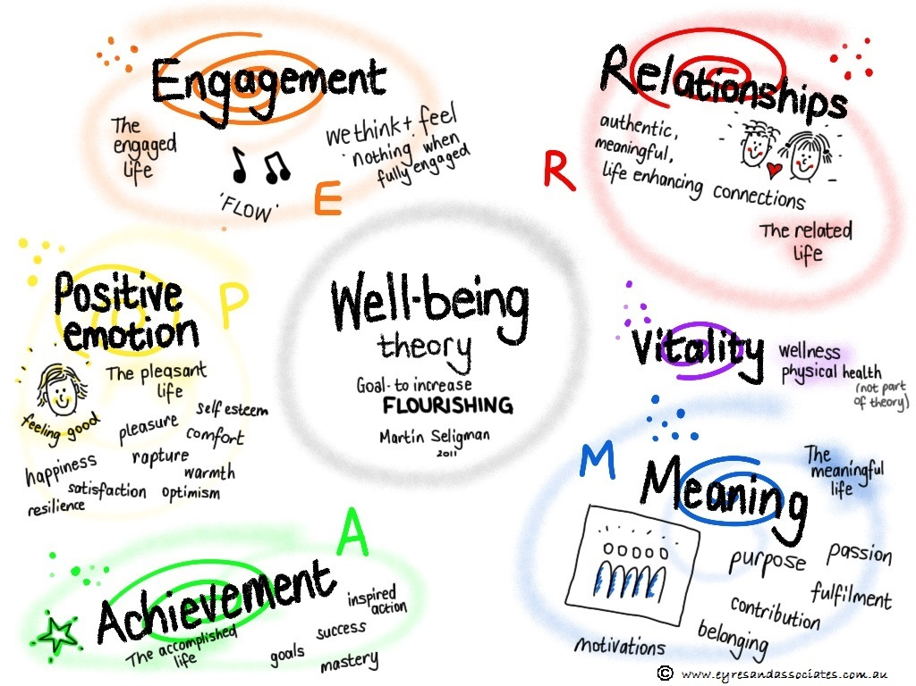
Unitatea 1.2 – Introducere în modelul PERMA
Realizare (A)
Ce înseamnă acest lucru în școli
• Elevii și profesorii văd progrese și mici succese
• Obiectivele sunt concrete și vizibile
Cum arată acest lucru în practică
• Fișe cu obiective săptămânale: „Săptămâna aceasta voi…”
• Monitorizare vizibilă a progresului (diagramă de perete sau planificator)
• Ciclu scurt de feedback: ce s-a îmbunătățit de ultima data
Rezultat în viața școlară
• Elevii se simt capabili
• Profesorii văd impactul instruirii lor

Slide 13
Unitatea 1.2 – Introducere în modelul PERMA
PERMA: Cinci elemente care susțin starea de bine în școli
PERMA descrie cinci elemente care susțin starea de bine într-un mediu școlar.
Mai jos puteți vedea cum arată fiecare element în acțiune reală.
Element PERMA | Ce înseamnă în viața școlară | Scurt exemplu pentru în clasă
Positive Emotions | Elevii și personalul se bucură de momente de calm, încurajare și bucurie în timpul zilei. | Activitate de sfârșit de lecție: Trei lucruri bune. Fiecare elev scrie un moment pozitiv.
Engagement | Elevii se concentrează și rămân absorbiți de sarcinile de învățare care corespund nivelului lor de abilități. | Activitate de alegere. Elevii aleg modul de prezentare a cunoștințelor.
Relationships | Oamenii se simt văzuți, respectați și sprijiniți. Apartenența este vizibilă. | Salutarea elevilor la ușă. Scurtă verificare în întrebare.
Meaning | Elevii înțeleg scopul învățării și îl conectează cu viața reală. | Începeți lecția cu o singură propoziție: De ce contează acest lucru.
Accomplishment | Elevii observă progresul și sărbătoresc micile succese. | Fișă cu obiective săptămânale. O scurtă reflecție la sfârșitul săptămânii.
Puteți sprijini PERMA prin rutine simple. Acțiuni mici, făcute zilnic, schimbă cultura școlii.

Slide 14
Unitatea 1.2 – Introducere în modelul PERMA
De la înțelegere la acțiune
Acum cunoașteți cele cinci elemente PERMA și cum se manifestă acestea în viața școlară.
Înainte de a explora activități specifice, vom face un pas:
Conectați PERMA la realitatea școlară.
În Unitatea 1.1 ați identificat:
• punctele forte actuale în materie de bunăstare
• provocările sau lacunele actuale
Acum le vom folosi și le vom plasa sub elementele PERMA.
Acest lucru ne ajută să vedem ce parte a bunăstării are nevoie de cea mai mare atenție în școala dumneavoastră.
Când știm unde este nevoia, putem alege ce activitate să aplicăm.

Slide 15
Unitatea 1.2 – Introducere în modelul PERMA
Cartografiere PERMA (10 min)
Sarcină Lucrați cu grupul vostru și clasificați punctele forte și provocările din Unitatea 1.1 în cadrul elementelor PERMA:
Emoții pozitive | Implicare | Relații | Sens/Însemnătate | Realizare
Pași
Plasați fiecare punct forte sau provocare în coloana corespunzătoare.
Uitați-vă la coloana cu cel mai mare număr de provocări.
Aceasta arată domeniul care necesită prioritate.
Încercuiți sau evidențiați elementul respectiv.
Scop Fiecare școală identifică un element PERMA care necesită îmbunătățiri.
Tranziția către demonstrație
Acum că ați identificat ce element PERMA are nevoie de sprijin:
• Veți participa la o scurtă activitate de stare de bine
• Veți vedea cum rutinele simple pot schimba climatul
• Puteți decide să aplicați acest lucru în școala dumneavoastră
Trecem de la diagnosticarea nevoii la testarea unei soluții.

Slide 16

Unitatea 1.2 – Introducere în modelul PERMA
Demonstrație de activitate: „Trei lucruri bune” (15 min)
Veți încerca o activitate care consolidează elementul Emoții Pozitive al PERMA.
Instrucțiuni
• Luați o foaie de hârtie sau un post-it
• Scrieți trei lucruri bune care s-au întâmplat astăzi
• Sub fiecare, scrieți: „Ce a contribuit la acest lucru”
Împărtășiți în perechi
Faceți schimb cu unul dintre lucrurile bune ale dvs., cu cineva de lângă dvs.
Concluzie
Emoțiile pozitive nu sunt întâmplătoare. Micile rutine le pot crea.

Slide 17
Unitatea 1.2 – Introducere în modelul PERMA
Adaptați activitatea la contextul dumneavoastră
Unde îl vom aplica? | Cine este implicat? | Când și cât de des? | Ce vom face mai exact? | Materiale necesare
Sală de clasă / Personal / Altele | Elevi / Profesori / Întreaga școală | Zilnic / Săptămânal / Sfârșit de lecție | Scurtă descriere a rutinei (pași în 1-2 rânduri) | Post-its, paper, timer, board
Lucrați în perechi. Completați fiecare coloană. Mențineți planul specific și realist.

Slide 18
Unitatea 1.2 – Introducere în modelul PERMA
Introducere în PERMA Evidence Walk
Ați identificat deja punctele forte și provocările din școala dumneavoastră în timpul Unității 1.1.
În loc să adăugăm idei noi, vom folosi acum ceea ce aveți deja și vom vedea cum se conectează acestea la PERMA.
Această activitate vă va ajuta să:
• Vizualizați ce funcționează în școala dumneavoastră
• Observați tipare în elementele PERMA
• Decideți care element necesită atenție mai întâi
Veți merge prin sală, vă veți așeza notițele pe posterele PERMA și veți observa unde apar punctele forte și lacunele.
Scopul este claritatea: ce parte a stării de bine necesită acțiune chiar acum.

Slide 19
Unitatea 1.2 – Introducere în modelul PERMA
PERMA Evidence Walk (20 min)
Acum veți analiza realitatea școlară prin intermediul PERMA folosind mișcarea și etichetarea, în loc de tabele.
Instrucțiuni (Grupuri):
În jurul sălii, veți vedea cinci postere pe perete. Fiecare poster reprezintă un element PERMA.
Luați-vă post-it-urile din Unitatea 1.1 (puncte forte și provocări).
Nu generați conținut nou.
Mergeți în jurul posterelor și lipiți fiecare post-it sub elementul PERMA căruia îi aparține.
• Post-it verde = practică actuală care funcționează
• Post-it roz = provocare sau lacună
Scop:
Crearea unei imagini vizuale a stadiului în care PERMA există deja în școala dumneavoastră și a zonei în care se acumulează lacune.

Slide 20
Unitatea 1.2 – Introducere în modelul PERMA
Analiza tiparelor: Ce vedem
Stați în fața posterelor și discutați împreună.
Întrebări directoare
• Care poster PERMA are cele mai multe etichete verzi (puncte forte)
• Care poster PERMA are cele mai multe etichete roz (provocări)
• Unde este cea mai mare diferență între practica actuală și cea dorită
Sarcina dumneavoastră
Scrieți o propoziție:
„Elementul nostru prioritar PERMA este ______ deoarece ______.”
Această prioritate vă va ghida planul de acțiune în următoarea unitate..

Slide 21
Unitatea 1.2 – Introducere în modelul PERMA
Rezumat și reflecție (5 min)
Ați explorat modul în care cele cinci elemente PERMA se conectează la viața școlară reală.
De asemenea, ați identificat elementul pe care școala dumneavoastră trebuie să îl consolideze.
Acum faceți un ultim pas înainte de a termina această unitate.
Sarcină (individuală sau în perechi):
Alegeți elementul PERMA pe care doriți să vă concentrați în școala dumneavoastră.
Gândiți-vă la o mică rutină sau practică pe care ați putea-o începe în următoarea lună.
Păstrați-o simplă - ceva realist pentru contextul dumneavoastră.
Scrieți-o pe un bilețel autoadeziv:
• Elementul PERMA
• Activitatea pe care doriți să o încercați
• Un scurt motiv pentru care este importantă pentru școala dumneavoastră
Lipiți bilețelul autoadeziv pe tabla comună.
Terminați această unitate cu o acțiune clară care se potrivește nevoilor și capacității școlii dumneavoastră.

Slide 22
Unitatea 1.2 – Introducere în modelul PERMA
Rezumat și reflecție (5 min)
Panou de Acțiune PERMA
Puneți bilețelul autoadeziv sub elementul PERMA ales.
Scrieți:
• activitatea pe care o veți începe
• când veți începe
Emoții pozitive | Implicare | Relații | Sens/Însemnătate | Realizare
(bilețele adezvive aici) | (bilețele adezvive aici) | (bilețele adezvive aici) | (bilețele adezvive aici) | (bilețele adezvive aici)

Slide 23

Privind către Unitatea 1.3: Introducere în Abordările la Nivelul Întregii Școli (Whole School Approaches - WSA)
În următoarea unitate, vom trece de la practici individuale la schimbarea la nivelul întregii școli.
Veți explora ce este o Abordare la Nivelul Întregii Școli și cum modelează cultura și rutinele.
Veți învăța cum să aplicați trei strategii la nivelul întregii școli care susțin starea de bine în practica zilnică.
Veți compara aceste strategii cu realitatea școlară actuală și veți verifica dacă se aliniază cu etosul școlii dumneavoastră.
De asemenea, veți examina un caz real al unei școli care a aplicat o inițiativă de stare de bine în rândul personalului, elevilor și familiilor.
Veți încheia următoarea unitate cu o direcție clară despre cum starea de bine devine parte a modului în care școala dumneavoastră funcționează în fiecare zi.

Slide 24
Referințe
Duan, W., Chen, Z., & Ho, S. M. Y. (2020). Editorial: Positive education: Theory, practice, and evidence. Frontiers in Psychology, 11, 427. https://doi.org/10.3389/fpsyg.2020.00427
Durlak, J. A., Weissberg, R. P., et al. (2011). The impact of enhancing students’ social and emotional learning: A meta-analysis of school-based interventions. Child Development, 82(1), 405–432. https://doi.org/10.1111/j.1467-8624.2010.01564.x
OECD. (2020). Supporting students’ well-being in schools. Organisation for Economic Co-operation and Development.
Roffey, S. (2012). Developing positive relationships in schools. Child Indicators Research, 5(3), 483–501. DOI:10.1007/978-94-007-2147-0_9
Seligman, M. E. P. (2011). Flourish: A visionary new understanding of happiness and well-being. Free Press.
UNESCO. (2023). Whole-school approach to preventing school violence and promoting well-being. United Nations Educational, Scientific and Cultural Organization.
Waters, L. (2011). A review of school-based positive psychology interventions. Pastoral Care in Education, 29(2), 117–133. https://doi.org/10.1375/aedp.28.2.75
World Health Organization. (2021). WHO guideline on school health services. World Health Organization.

Slide 25
Vă mulțumesc pentru atenție!

Slide 26
https://thrivingschools.eu/

Slide 27
Elements Slide
Copy paste the elements below into your presentation as required.
Quote text/Hightlight text
Button

